Slide 1
Program přeshraniční spolupráce
INTERREG V-A Česko - Polsko
Fond mikroprojektů v Euroregionu Praděd
Zpracování závěrečného
vyúčtování projektu

Slide 2
Obsah školení
Dokumentace a informace pro KU
Portál pro podávání závěrečného vyúčtování - aplikace MS 2014+
Postup zpracování a kontrola závěrečného vyúčtování
Způsobilost a dokladování výdajů
Zpracování závěrečného vyúčtování – dílčí část:
Soupiska dokladů a přílohy + MS2014+
Zpráva o realizaci a přílohy + MS2014+
Zpracování závěrečného vyúčtování – souhrnná část:
Žádost o platbu + MS2014+
Souhrnná zpráva o realizaci + MS2014+
Závěr, dotazy, diskuze

Slide 3
Zkratky
FMP = Fond mikroprojektů
Správce FMP = správce Fondu mikroprojektů
KU = konečný uživatel (=příjemce dotace z FM)
EŘV = Euroregionální řídící výbor
EFRR = Evropský fond pro regionální rozvoj
MMR = Ministerstvo pro místní rozvoj ČR (tj. řídící orgán programu = ŘO)
CRR = Centrum pro regionální rozvoj ČR tj. národní kontrolor
MS2014+ = komplexní monitorovací systém strukturálních fondů
pro období 2014-2020 používaný v ČR i PR
Dílčí SD = dílčí soupiska dokladů v MS2014+
Dílčí ZoR = dílčí zpráva o realizaci v MS2014+
ŽoP = žádost o platbu v MS2014+
Souhrnná ZoR = souhrnná zpráva o realizaci v MS2014+

Slide 4
Dokumentace a informace pro KU
Základní dokumentace:
Příručka pro KU s přílohami
Příručka pro vyplnění žádosti o platbu a zprávy o realizaci v MS2014+
Formuláře pro zpracování závěrečného vyúčtování viz www.europraded.cz
Pomocné podklady ke zpracování závěrečného vyúčtování:
Projektová žádost, smlouva o financování, rozhodnutí EŘV
Aktuální schválený podrobný rozpočet projektu
Schválené změny projektu
Zpráva z kontroly realizace projektu
Informace:
v případě problémů kontaktovat Správce FMP email sekretariat@europraded.cz (popř. e-maily jednotlivých manažerů FMP)
tel.: 554 751 056(popř. mobilní telefony jednotlivých manažerů FMP)

Slide 5
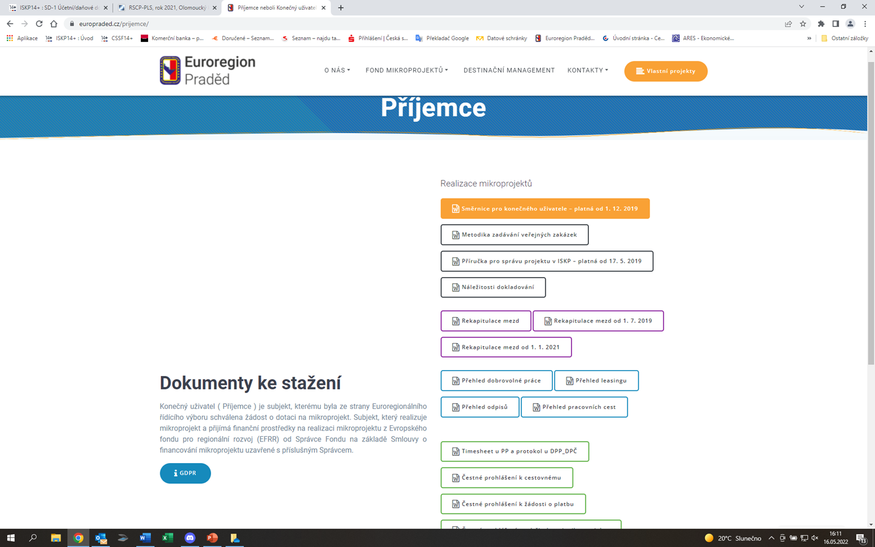
Dokumentace a informace pro KU
Formuláře pro zpracování závěrečného vyúčtování viz www.europraded.cz

Slide 6
Portál pro podávání závěrečného vyúčtování
Prostředí aplikace MS2014+ viz https://mseu.mssf.cz
Zajištění přístupu k žádosti
u projektů typu A, u kterých je jen 1 společná žádost, pro oba/všechny partnery – každý z partnerů bude sám zpracovávat své závěrečné vyúčtování
u všech projektů (A, B, C) pro všechny relevantní osoby – např. pro účetní, která bude zpracovávat Soupisku dokladů, apod.
Nastavení funkcí:
Správce přístupů – je oprávněn zřizovat přístup k žádosti
Editor – je oprávněn pracovat s žádostí
Signatář – je oprávněn podepisovat žádost
Čtenář – je oprávněn pouze nahlížet do žádosti

Slide 7
Postup zpracování a kontrola závěrečného vyúčtování
Zpracování a předložení dílčí části závěrečného vyúčtování (do 30 dnů po ukončení fyzické realizace projektu):
a) dílčí soupiska dokladů
b) dílčí zpráva o realizaci
Kontrola ze strany Správce FMP (do 60 dnů po předložení)
v případě nedostatků Správce FMP vyzve KU k doplnění. KU má 30 dnů na vypořádání. V případě opakované výzvy 20 dnů.
schválení dílčí části závěrečného vyúčtování (Správce FMP)
zpracování a předložení souhrnné části závěrečného vyúčtování (KU neprodleně):
a) žádost o platbu
b) souhrnná zpráva o realizaci

Slide 8
Postup zpracování a kontrola závěrečného vyúčtování
kontrola ze strany Správce FMP. V případě nedostatků Správce FMP vyzve KU k opravě/doplnění.
schválení souhrnné části závěrečného vyúčtování (Správce FMP)
vystavení Prohlášení o uskutečněných výdajích za národní část projektu FMP, tj. za skupinu ukončených mikroprojektů (Správce FMP předkládá max. 1x za 3 měsíce národnímu kontrolorovi - tj. CRR Olomouc)
CRR Olomouc (národní kontrolor) provede kontrolu Prohlášení za národní část projektu FMP a pak Prohlášení schválí
Správce FMP tj. vedoucí partner Euroregion Praděd zpracuje žádost o platbu za mikroprojekty FMP a předloží ji CRR ke kontrole
CRR překontroluje žádost o platbu za mikroprojekty a schválenou ji předá k proplacení ŘO tj. MMR ČR v Praze UPOZORNĚNÍ - ! KU musí počítat s delší lhůtou proplacení dotace na účet (3 měsíce).
dotace je proplácena v EUR na účet KU (do 5 pracovních dnů)

Slide 9
Způsobilost a dokladování výdajů
Základní kritéria způsobilosti výdajů
Aby výdaj mohl být považován za způsobilý, musí:
být časově a místně způsobilý
být nezbytný pro realizaci projektu a způsobilý svým charakterem (věcná způsobilost)
být hospodárný, účelný a efektivní (přiměřený)
být zaúčtován a uhrazen
být doložen řádnými účetními doklady a doprovodnými podklady (kromě těch, které se vykazují zjednodušeně – paušálem)

Slide 10
Způsobilost a dokladování výdajů
Časová způsobilost výdajů
začátek časové způsobilosti:
výdaje na projekt jsou způsobilé ode dne následujícího po dni registrace
projektové žádosti v monitorovacím systému
! výjimka: výdaje na přípravu projektu typu A, tj. výdaje spojené s přípravou projektové
žádosti včetně povinných příloh – výdaje na přípravu jsou způsobilé pouze do výše 1
% celkových způsobilých výdajů, pokud vzniknou v období od 1. 1. 2014 do
okamžiku registrace projektu v monitorovacím systému a budou schváleny jako
způsobilé. Výdaje na přípravu samostatných a partnerských projektů (projektů typu B
a C) jsou nezpůsobilé.
Ve vztahu k vyúčtování jsou uvedené částky hodnotami projektu v okamžiku jeho
schválení EŘV.
konec časové způsobilosti:
konečný termín způsobilosti výdajů je pro každý projekt dán termínem
ukončení realizace uvedeným ve Smlouvě a termínem předložení
závěrečného vyúčtování projektu.

Slide 11
Způsobilost a dokladování výdajů
Místní způsobilost výdajů
Projekt musí být, až na výjimky, realizován v programovém území.
Projekt nebo jeho část se může uskutečňovat mimo programové území pouze
za předpokladu, že:
předmětné aktivity byly uvedeny v projektové žádosti jako aktivity realizované mimo programové území a schváleny EŘV
mají přínos pro programové území;
na úrovni programu nepřekročí souhrnná výše těchto výdajů 20 %
celkového příspěvku z EFRR na program – Správce FM sleduje na úrovni
celého FM i jednotlivých projektů;
na úrovni programu je zajištěno ověření výdajů dle čl. 125 odst. 4 písm. a)
nařízení (EU) č. 1303/2013 a audit.
Příjemce musí při vykazování výdajů označit výdaje, které byly
vynaloženy mimo programové území.

Slide 12
Způsobilost a dokladování výdajů
Nezbytnost a věcná způsobilost výdajů
Aby byl výdaj uznán způsobilým, je nutné prokázat jeho
nezbytnost pro realizaci projektu, přičemž rozhodnutí EŘV o
schválení dotace v určité výši nemusí být v této věci
rozhodující. ! Zbytečnost výdaje se může prokázat až při
kontrole projektu v průběhu realizace nebo při kontrole
závěrečného vyúčtování (např. nákup notebooku, který nebyl
při projektu nijak využit; nákup fotoaparátu, který byl pořízen
až na konci projektu).
Výdaje musí být v souladu s právními předpisy Evropské unie
a právními předpisy České republiky a Polské republiky a dále
v souladu s pravidly Programu a podmínkami podpory
stanovenými ve Smlouvě o financování projektu.

Slide 13
Způsobilost a dokladování výdajů
Nezpůsobilé výdaje
daň z přidané hodnoty s výjimkou případů, kdy je podle
vnitrostátních předpisů neodpočitatelná a plnění, ke kterému se
vztahuje, je také způsobilým výdajem
náklady související s kolísáním směnných kurzů (kurzové rozdíly)
úroky z dlužných částek (úvěrů, půjček apod.)
pokuty, finanční sankce a výdaje na právní spory a soudní spory
náklady na dary, s výjimkou těch, jejichž hodnota nepřesahuje 20
EUR za dar, pokud souvisejí s propagací, komunikací, publicitou
nebo informováním
ceny v soutěžích, jejichž hodnota přesahuje 50 EUR za kus
výdaje na kulturní a umělecké činnosti nad 500 EUR na 1
účinkujícího (= 1 osoba nebo 1 soubor) nebo 2 000 EUR na projekt

Slide 14
Způsobilost a dokladování výdajů
Přiměřenost výdajů
Výdaje musí odpovídat cenám v místě a čase obvyklým, musí být nezbytné pro dosažení cílů projektu a musí být vynaloženy tak, aby bylo dosaženo optimálního vztahu mezi jejich hospodárností, účelností a efektivností;
ceny musí odpovídat cenám v místě a čase obvyklým – Správce FM může požadovat toto doložit, zejména pak u atypických zakázek, u kterých byl osloven pouze 1 dodavatel (do 500 tis. Kč bez DPH) – např. natočení propagačního filmu;
v rámci kontroly závěrečného vyúčtování může Správce FM některé výdaje vyhodnotit jako nehospodárné či neúčelné;
příklady nehospodárných výdajů:
opakované cesty prázdného českého autobusu pro dopravu polského partnera na aktivity, když bylo možné objednat polského přepravce;
cena překladu do polštiny bez korektur např. 600 Kč/NS,
výdaje na překlady ve výši dle plánovaného rozpočtu bez ohledu na skutečný
mnohem nižší počet přeložených normostran

Slide 15
Způsobilost a dokladování výdajů
Zaúčtování a úhrada výdajů
Konečný uživatel vede účetnictví v souladu s národní legislativou, t.z.
v případě českých konečných uživatelů se zákonem č. 563/1991 Sb., o
účetnictví ve znění pozdějších předpisů;
účetnictví spojené s realizací projektu musí být (nejpozději od data
registrace projektu) v účetnictví konečného uživatele vedeno odděleně (tj.
je nutné vést pro projekt oddělenou analytickou evidenci);
Konečný uživatel je povinen doložit výstupní sestavu dokládající zaúčtování účetních dokladů projektu analyticky, jednotlivé doklady musí být na sestavě identifikovatelné (netýká se zjednodušeného dokladování);
všechny výdaje musí být uhrazeny nejpozději před podáním závěrečného
vyúčtování (tzn. nejpozději do 30 dnů od termínu ukončení projektu);
skutečná úhrada výdajů se dokládá příslušným bankovním výpisem nebo
výdajovým pokladním dokladem.

Slide 16
Způsobilost a dokladování výdajů
Vykazování výdajů
V programu jsou možné 2 způsoby vykazování výdajů:
1. zjednodušené vykazování:
financování paušální sazbou, která se určí za použití procentního
podílu z jedné nebo více stanovených kategorií nákladů. Použití
paušální sazby je potvrzeno ve Smlouvě o financování projektu.
2. úplné vykazování:
výdaje jsou vykazovány na základě skutečně vynaložených peněžních
prostředků na úhradu způsobilých nákladů, které jsou prokázány
účetním, daňovým či jiným dokladem a dokladem o úhradě
Volbu mezi zjednodušeným a úplným vykazováním výdajů lze provést ve
fázi přípravy, případně schvalování projektové žádosti, změna v průběhu
realizace projektu) není možná.

Slide 17
Způsobilost a dokladování výdajů
Zjednodušené vykazování výdajů
Použití financování paušální sazbou je na úrovni programu stanoveno:
povinně: pro vykazování nepřímých (režijních) nákladů: 15 % z personálních nákladů (žádné personální náklady => žádná režie)
fakultativně: pro vykazování nákladů na zaměstnance: pokud náklady na zaměstnance nepřekračují 20 % součtu ostatních přímých nákladů => vykazování paušálem dle procentuální výše schválené EŘV a uvedené v Smlouvě o financování.
V případě zjednodušeného vykazování výdajů (paušálem) =>příjemce nemusí výdaje dokladovat a takto vykázané výdaje nebudou ani předmětem kontrol ze strany Správce Fondu, kontrolorů nebo auditního orgánu. Tyto skutečnosti ovšem nezbavují příjemce povinnosti řádně vést účetnictví/daňovou evidenci.
V průběhu realizace projektu se paušální sazba uplatňuje na skutečně vynaložené a Správcem Fondu schválené ostatní přímé náklady projektu.

Slide 18
Způsobilost a dokladování výdajů
Nepřímé náklady (režijní)
Za nepřímé náklady jsou považovány všechny, které spadají do kategorie kancelářské a administrativní výdaje – zejména:
nájem kancelářských prostor
veřejné služby (např. elektřina, topení, voda)
kancelářské potřeby
všeobecné účetnictví zajišťované uvnitř organizace, která je příjemcem
údržba, úklid a opravy
bezpečnost
systémy informačních technologií – jedná se o systémy, které nebyly pořizovány v přímé souvislosti s realizací projektu a příjemce tyto systémy využívá bez ohledu na realizaci projektu
komunikace (např. telefon, fax, internet, poštovní služby, vizitky)
bankovní poplatky za otevření a správu účtu
poplatky za mezinárodní finanční transakce

Slide 19
Způsobilost a dokladování výdajů
Náklady na zaměstnance - paušál
V rámci zjednodušeného vykazování výdajů mohou být
způsobilé náklady max. do výše 20 % ostatních přímých
nákladů. Konkrétní výše paušální sazby bude stanovena po
schválení projektu a před uzavřením Smlouvy o financování
projektu, přičemž bude založena na poměru personálních
nákladů schválených Euroregionálním řídícím výborem na
ostatních přímých nákladech projektu.
V průběhu realizace projektu se paušální sazba uplatňuje na
skutečně vynaložené a Správcem Fondu schválené ostatní
přímé náklady projektu.

Slide 20
Algoritmus výpočtu personálních a režijních výdajů
Pořadové číslo | Kategorie nákladů | Částka
1 | Náklady na cestování a ubytování | 2 500
2 | Náklady na externí odborné poradenství a služby | 2 500
3 | Náklady na vybavení | 2 500
4 | Náklady na pořízení nemovitostí a stavební práce | 2 500
5 = 1 + 2 + 3 + 4 | Celkem (přímé náklady) | 10 000
6 = 20% z řádku 5 | Náklady na zaměstnance | 2 000
7 = 15 % z řádku 6 | Kancelářské a administrativní výdaje (nepřímé výdaje) | 300
8 = 5 + 6 + 7 | Rozpočet projektu celkem | 12 300

Slide 21
Dokladování výdajů - plné vykazování
výdaje jsou vykazovány na základě skutečně vynaložených peněžních
prostředků na úhradu způsobilých nákladů, které jsou prokázány účetním,
daňovým či jiným dokladem a dokladem o úhradě
doklady se v rámci závěrečného vyúčtování přikládají k Soupisce
výdajů v elektronické podobě
Náležitosti účetních dokladů:
originály účetních dokladů musí být označeny tak, aby z nich byla patrná přímá souvislost s projektem - musí obsahovat názv a registrační číslo projektu
faktura musí mít všechny náležitosti dle zákona o účetnictví, popř. zákona o DPH (i když KU o DPH neúčtuje, tak Správce kontroluje správnost vystavených daňových dokladů)
paragon jako zjednodušený daňový doklad lze vystavit jen do výše 10 tis. Kč
(včetně DPH)

Slide 22
Náklady na zaměstnance – plné vykazování
1) V případě, že zaměstnanec pracuje na projektu na celý pracovní úvazek,
nemusí povinně vyplňovat výkazy práce (timesheety). Z dokladu o
zaměstnání (např. pracovní smlouvy) musí vyplývat, že zaměstnanec
provádí činnosti vztahující se výhradně k projektu.
2) V případě úplného vykazování výdajů se náklady na zaměstnance
pracující na projektu na částečný úvazek vypočítají buď jako:
a) pevně stanovený procentní podíl hrubých mzdových nákladů => bez výkazů práce, ale s přesně definovaným popisem činností v projektu např. v náplni práce k pracovní smlouvě
b)pružný podíl hrubých mzdových nákladů v souladu s počtem hodin
odpracovaných na projektu a měnících se každý měsíc => s výkazy práce (se zaznamenáním 100% pracovní doby zaměstnance, t.z. i s uvedením činností mimo projekt)
3) V případě DPP a DPČ – výkaz práce (Protokol o provedení práce)

Slide 23
Náklady na zaměstnance – plné vykazování
Přehled dokládaných dokumentů:
pracovněprávní dokumenty (např. pracovní smlouvy včetně
pracovní náplně, platového/mzdového výměru; DPP/DPČ)
výkazy práce (pokud jsou vyžadovány)
stanovení/volba příslušné metody a způsobu výpočtu hodinové
sazby u částečných úvazků
doklad o výplatě (výdajový pokladní doklad nebo výpis z účtu)
nebo čestné prohlášení jednotlivých zaměstnanců o obdržení
mzdy (doložení formou čestného prohlášení jen v případě organizačních složek státu, územních samosprávných celků a
jejich příspěvkových organizací)
doklad o úhradě zákonných odvodů zaměstnavatele na sociální a
zdravotní pojištění (výpis z účtu)
sestava „Rekapitulace mezd“

Slide 24
Náklady na zaměstnance – plné vykazování
Doložení obvyklé výše mezd:
osobní náklady nesmí přesáhnout obvyklou výši v organizaci platnou pro danou pozici – doloží se adekvátním způsobem prostřednictvím stanovení mzdových tabulek/tarifů, platového výměru obdobné pracovní pozice apod.
v případě, že obdobná pozice v organizaci neexistuje,
vychází se při stanovení výše z obvyklé výše osobních
nákladů v daném oboru, čase a místě. V tomto případě jsou
stanoveny maximální limity pro základní typové pozice bez
ohledu na druh smlouvy.

Slide 25
Náklady na cestování a ubytování – plné vykazování
Cestovní náhrady zaměstnanců organizace, která je na služební cestu vysílá, spotřeba PHM, výdaje vynaložené na ubytování a stravné, náklady na víza
Cestovní výdaje se dokládají:
vyplněnou tabulkou Přehled pracovních cest
cestovním příkazem a vyúčtováním pracovní cesty (pozor na uvedení správné průměrné spotřeby – viz § 158 odst. 4 Zákoníku práce)
příslušnými doklady za jízdné, ubytování, popř. další nutné vedlejší výdaje
(např. pojištění při zahraničních cestách, parkovné apod.)
dalšími relevantními dokumenty (např. kopie technického průkazu, kniha
jízd, doklad o nákupu pohonných hmot apod.)
vnitřním předpisem zaměstnavatele o pracovních cestách
pokladními doklady o proplacení cestovních výdajů
Čestné prohlášení k nákladům na cestování a ubytování (jen v případě, že
náklady na zaměstnance jsou nárokovány na základě paušální sazby)

Slide 26
Náklady na externí odborné poradenství a služby
– plné vykazování
účetní/daňové doklady se zřejmou identifikací předmětu
plnění pro posouzení způsobilosti
doklady o zaplacení (VPD, výpisy z bankovního účtu)
příslušné smlouvy (Smlouva o dílo atp.)
doklady k zadávacímu řízení
specifikace provedené činnosti – např. počet normostran u
překladů, rozsah v hodinách u tlumočení (pokud to nevyplývá z účetního dokladu)
příp. výpočet alikvotní částky (poměr použití pro projekt)

Slide 27
Náklady na vybavení – plné vykazování
účetní/daňové doklady se zřejmou identifikací předmětu plnění pro posouzení způsobilosti
doklady o zaplacení (tj.VPD, výpisy z bankovního účtu)
příslušné smlouvy ( tj. Smlouva o dílo atp.)
doklady k zadávacímu řízení
majetková evidence (např. protokol o zařazení majetku do užívání, inventární karta, kniha majetku, apod.)
fotodokumentace
doložení označení majetku povinnou publicitou

Slide 28
Náklady na stavební práce – plné vykazování
obdobně jako u majetku a dále pak:
protokol o předání/převzetí díla, dále pokud již byl vydán také kolaudační souhlas nebo rozhodnutí o předčasném užití stavby (nebude v majetkové evidenci), rozhodnutí o prozatímním užívání ke zkušebnímu provozu
kopie zápisů z kontrolních dnů v případě staveb
kopie stavebního deníku
fotodokumentace prací

Slide 29
Zpracování závěrečného vyúčtování
zpracování je prováděno výhradně v elektronické podobě
konečný uživatel je povinen nejpozději do 30 kalendářních dnů od ukončení realizace celého projektu předložit dílčí zprávu o realizaci mikroprojektu a soupisku dokladů mikroprojektu (u projektů typu A => každý partner zpracuje své dílčí vyúčtování a předloží ho svému Správci FMP na příslušné straně hranice)
dílčí zpráva o realizaci: formulář Závěrečná zpráva … je ve WORD + základní údaje v MS2014+ a přílohy
soupiska dokladů: MS2014+ a „doplňkové“ formuláře ve WORD a EXCEL (rekapitulace mezd, výkazy práce pro projekt, přehled pracovních cest v rámci projektu,Čestné prohlášení k Žádosti o platbu, Prohlášení k DPH apod.)

Slide 30
Prohlášení k DPH - vyplnění

Slide 31
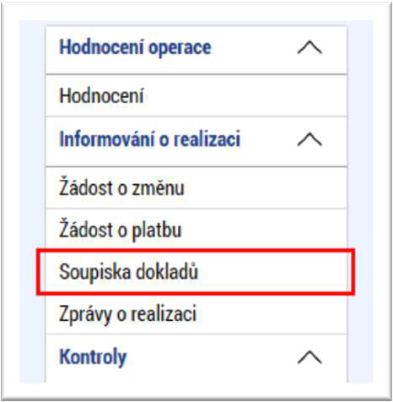
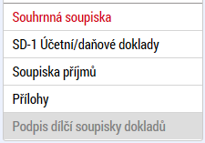
Zpracování závěrečného vyúčtování – Soupiska dokladů
prvním krokem po přihlášení do MS2014+ je založení Soupisky dokladů (levá část menu v detailu projektu)
detail soupisky obsahuje několik záložek, které je třeba postupně vyplnit

Slide 32
Zpracování závěrečného vyúčtování – Souhrnná soupiska
záložka „souhrnná soupiska“ má několik bloků:
• vyplnit evidenční číslo/označení soupisky
• vybrat subjekt
• načíst „přepočet dokladů aktuálním kurzem“
• naplnit data z dokladů soupisky
• v případě paušálů vyplnit textové pole „Prokázaná výše nepřímých
/paušálních nákladů“
• v případě příjmů z realizace projektu vyplnit textové pole „Jiné peněžní příjmy – vykazované“
záložka „přílohy“ – vložit přílohy v elektronické podobě společné pro všechny
nárokované výdaje (povinná příloha Čestné prohlášení k žádosti o platbu,
Prohlášení k DPH, účetní sestava dokládající analytickou evidenci výdajů,
příjmy projektu, interní směrnice organizace, aj.)
záložka „soupiska příjmů“ – vyplňuje se pokud jsou v rámci projektu vykázány příjmy - tzv. Jiné peněžní příjmy
záložka „podpis dílčí soupisky dokladů“ - záložka se aktivuje až ve chvíli, kdy je soupiska finalizována. Finalizace se provede skrze tlačítka v horní části stránky. Prvním krokem je provést kontrolu (1) a pokud kontrola nevykáže žádnou chybu, je možné finalizovat změněno

Slide 33
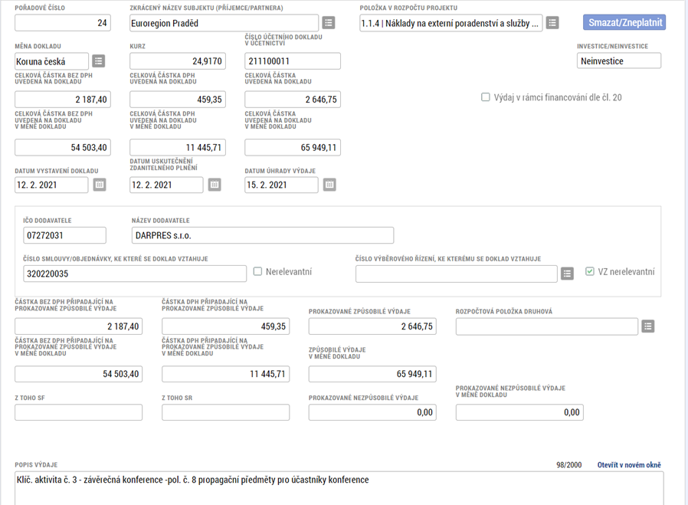
Zpracování závěrečného vyúčtování – SD - 1
Záložka „SD-1 Účetní/daňové doklady“ – zde vkládáme jednotlivé výdaje, postupně dle aktuálního podrobného rozpočtu mikroprojektu

Slide 34
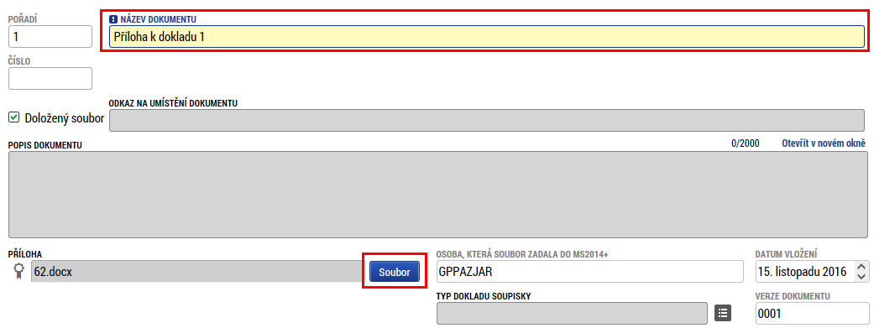
Zpracování závěrečného vyúčtování – SD - 1
Ke každému dokladu je třeba vyplnit minimálně jednu přílohu – oskenovaný originál dokladu nebo faktury. Fyzicky se doklady již nepřikládají. U každé přílohy je třeba vyplnit název dokumentu a pomocí tlačítka „Soubor“ vybrat z vašeho počítače příslušný soubor. Do pole „Popis dokumentu“ (jde-li např. o soubor dokumentů, tak je nutno upřesnit co je obsahem), můžeme doplnit ke které projektové aktivitě a položce rozpočtu se výdaj vztahuje.

Slide 35
Zpracování závěrečného vyúčtování – Zpráva o realizaci
dalším krokem k vytvoření závěrečného vyúčtování je založení Zprávy o realizaci (levá část menu v detailu projektu „Zpráva o realizaci“). Tím dojde automaticky k založení nové souhrnné zprávy o realizaci a spustí se na pozadí generování dílčích zpráv.
vygenerování dílčí zprávy může trvat i několik minut a poté ji naleznete pod tlačítkem „Dílčí zprávy o realizaci“. Kliknutím na název vašeho subjektu se otevře formulář pro dílčí zprávu o realizaci.

Slide 36
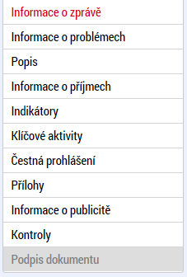
Zpracování závěrečného vyúčtování – Dílčí zpráva o realizaci
Dílčí zpráva o realizaci obsahuje několik záložek:

Slide 37
Zpracování závěrečného vyúčtování – Dílčí zpráva o realizaci
záložka „Informace o zprávě“ – přiřadit/vybrat relevantní zpracovanou soupisku dokladů, vyplnit kontaktní údaje
záložka „Informace o problémech“ – zde je možno popsat případné problémy, které se při realizaci vyskytly
záložka „Popis“ – zde je třeba popsat pokrok v rámci dílčí části projektu za sledované období
záložka „Informace o příjmech“ – vyplňují se, pokud byly vykázány v soupisce dokladů
záložka „Indikátory“ – k jednotlivým nadefinovaných indikátorů vykázat změnu/přírůstek, a to vždy za svou dílčí část v případě projektů typu A, v případě projektu typu B, C za celý projekt
záložka „Klíčové aktivity“ – zde je třeba vykázat změnu v rámci klíčové aktivity a vyplnit popis zapojení subjektů v realizaci a plán činnosti na další období
záložka „Čestná prohlášení“ - žádná předdefinovaná čestná prohlášení v rámci programu nepoužíváme
záložka „Přílohy“ – postupně vkládat povinné i nepovinné přílohy ve struktuře např.:
Příloha č. 1 – zpracovaný formulář ZÁVĚREČNÉ ZPRÁVY
Příloha č. 2 – doložení účasti realizace aktivit projektu (prezenční listiny, seznamy účastníků aj.)
Příloha č. 3 – doložení realizace aktivit projektu (fotodokumentace v elektronické podobě
Příloha č. 4 – doložení propagačních opatření projektu (fotodokumentace v elektronické podobě a
grafické návrhy pozvánek, plakátů aj.; printscreen webových stránek)
Příloha č. 5 – doložení výstupů projektu (fotodokumentace v el., grafické návrhy aj.)
Příloha č. 6 – jiná/další relevantní příloha
záložky – „Informace o publicitě“ a „Kontroly“ vyplnit povinná (žlutá) pole textem „viz blíže příloha Závěrečná zpráva“
po zfinalizování zpracované dílčí zprávy o realizaci je nutné ji elektronicky podepsat platným elektronickým podpisem (tisková verze se vygeneruje do záložky „Přílohy“

Slide 38
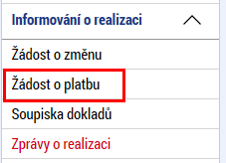
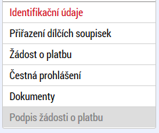
Zpracování závěrečného vyúčtování – Souhrnná část
Správce FMP informuje KU o schválení dílčí části závěrečného vyúčtování depeší.
KU poté zpracuje a předloží Správci FMP (na příslušné straně hranice)
Žádost o platbu
Souhrnnou zprávu o realizaci
V případě typu projektu A zpracovává a předkládá vedoucí partner projektu
v případě typu B a C žadatel projektu
V rámci žádosti o platbu je třeba vyplnit několik záložek
Vše podstatné je uvedeno v příručce pro zpracování Žádosti o platbu
od str.16

Slide 39
Zpracování závěrečného vyúčtování – Souhrnná část
Souhrnná zpráva o realizaci: tvoří se na záložce „Informování o realizaci“ (jedná se o zprávu, která byla založena při vyplňování dílčí zprávy)
Zpráva obsahuje několik záložek v levém menu – zde je třeba vyplnit žlutě podbarvená pole
Záložka „Informace o zprávě“ - zde je třeba vyplnit data sledovaného období od a do a dále je třeba vyplnit skutečné datum zahájení projektu údaje o kontaktní osobě ve věci zprávy.
zpráva musí obsahovat informace za celý projekt
podrobný postup pro vyplnění - viz Příručka pro vyplnění žádosti o platbu od str. 18

Slide 40
Děkujeme za pozornost a přejeme hodně zdaru při zpracování Vašeho závěrečného vyúčtování
Ing. Světlana Lanči a Petra Dudíková
finanční manažerky Fondu mikroprojektů v Euroregionu Praděd 2014 - 2020
Nové doby 111, 793 26 Vrbno pod Pradědem
Tel: 554 75 10 56
www. europraded.cz
e-mail: svetlana.lanci@europraded.cz
petra.dudikova@europraded.cz

